Slide 1
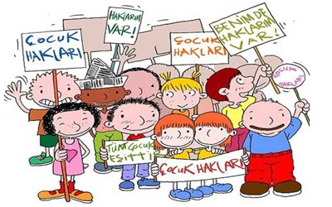
ÇOCUK HAKLARI, İSTİSMAR VE İHMALİ
FATMA NUR ARAS

Slide 2
ÇOCUK HAKLARI
Dünyaya gelen her çocuğa ait;
gelişimini destekleyen ortamların oluşturulması
Hayata mutlu bir başlangıç yapabilmesi
için belirlenmiş temel hakları gelir.

Slide 3
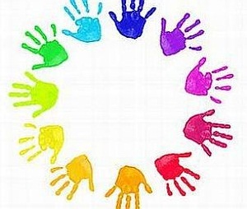
ÇOCUK HAKLARI
TARİHÇE
Çocuk haklarına dair ilk ortak karar 1924 yılında Milletler Cemiyeti tarafından kabul edilen Cenevre Çocuk Hakları Bildirisidir.
20 Kasım 1959 tarihinde Birleşmiş Milletler Çocuk Hakları Bildirisi olarak güncellenmiştir.
20 Kasım 1989 tarihinde de daha geniş kapsamlı Birleşmiş Milletler Çocuk Haklarına Dair Sözleşme ile değiştirilmiş ve günümüzde 193 ülke tarafından imzalanmıştır.

Slide 4
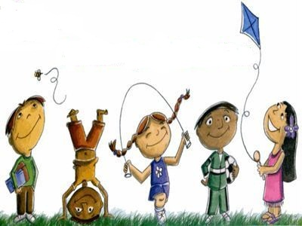
Birleşmiş Milletler Çocuk Haklarına Dair Sözleşme’nin Amacı
Çocukların sağlıklı gelişmeleri,
Hayata mutlu bir başlangıç yapabilmeleri
için gereken temel koşulların uluslararası düzeyde güvence altına alınmasını amaçlar.

Slide 5
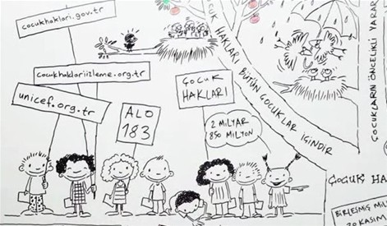
Hükümetlerin ve ailelerin çocukların gelişimleri için yapması gerekenlere dikkat çeker.
54 maddeyi içerir.

Slide 6
ÇOCUK HAKLARI
Bir isme ve vatandaşlığa sahip olma ve bunu koruma hakkı
Yaşama ve gelişme hakkı
Sağlık hizmetleri erişim hakkı
Eğitime erişim hakkı
İnsana yakışır bir yaşam standardına erişim hakkı
Eğlence, dinlenme ve kültürel etkinlikler için zamana sahip olma hakkı
İstismar ve ihmalden korunma hakkı
Uyuşturucu bağımlılığından korunma hakkı
Ekonomik sömürüden korunma hakkı
İfade özgürlüğü hakkı
Düşünce özgürlüğü hakkı
Dernek kurma özgürlükleri hakkı
Çocukların kendileri ile ilgili konularda görüşlerini dile getirme hakkı
Özel gereksinimleri olan çocukların hakları
Özürlü çocukların hakları

Slide 7
Yaşama Hakkı
Madde 6: Taraf devletler, her çocuğun temel yaşama hakkına sahip olduğunu kabul ederler. Taraf devletler, çocuğun hayatta kalması ve gelişmesi için mümkün azami çabayı gösterirler.
ANNE-BABANIN SORUMLULUĞU
Madde 18: Taraf devletler, çocuğun yetiştirilmesinde ve gelişmesinin sağlanmasında anne babanın birlikte sorumluluk taşıdıkları ilkesinin tanınması için her türlü çabayı gösterirler.

Slide 8
Gelişime Destek Hakkı
Madde 27: Taraf devletler, her çocuğun bedensel, zihinsel, ruhsal, ahlaksal ve toplumsal gelişmesini sağlayacak yeterli bir hayat seviyesine hakkı olduğunu kabul eder.

Slide 9
ANNE BABA OLARAK BİZE DÜŞEN SORUMLULUKLAR NELER?
Güvenli bir ortam sağlamak
Bakım ve koruma sağlamak
Sevgi ve ilgi göstermek
Farklı deneyimler yaşamasına fırsat vermek
Rehber olmak
Bir birey olarak kabul edip yetenek ve ilgilerine uygun yönlendirmede bulunmak
YAŞAMA HAKKI
GELİŞİME DESTEK HAKKI

Slide 10
İHMAL ÖLDÜRDÜ!
Antalya’nın Manavgat ilçesinde kilitli unutulduğu servis minibüsünde, aşırı sıcaktan feci şekilde ölen 4 yaşındaki Ömer Faruk Aydemir’in cinayete benzer bir ihmal sonucu öldüğü ortaya çıktı. Manavgat Cumhuriyet Savcısı Adem Türkmen tarafından “tedbirsizlik ve dikkatsizlik sonucu ölüme sebebiyet vermek” suçundan mahkemeye sevk edilen servis şöförü Mustafa Yıldız, kreş sahibi Hacer Karakaya, rehber öğretmen Gülşen Kara ve kreş müdürü Tuğba yıldız tutuklanarak ceza evine konuldu.

Slide 11
BABASININ SİLAHIYLA ANNESİNİ VURDU!
Tarsus’ta babasına ait pompalı bir tüfekle oynayan 14 yaşındaki H.A.’nın annesi Leyla Aslan’ı vurdu

Slide 12
ÇOCUKLARIMIZ TEHLİKEDE!
İstanbul’da polis tarafından tespit edilen ve korumaya alınan ticari cinsel sömürüye uğrayan, 8-16 yaş arası kız çocuğu sayısı 175’tir. Bu rakamlar buzdağının yalnızca görünen yüzüdür. İstanbul ve tüm Türkiye genelindeki fuhuşa sürüklenmiş çocuklarla ilgili gerçek sayı bilinmemektir.

Slide 13
ŞİDDET SUÇ DOĞURDU
… yapılan araştırmalar doğrultusunda uzmanlar, çocukları suç işlemeye iten en büyük faktörün aile içi şiddet ve ailedeki sevgisiz ortam olduğu belirtti. Sevgisiz ve şiddete maruz kalmış ve parçalanmış aile ortamında yetişen çocukların bir şekilde suça karıştığı vurgulandı. Uzmanlar, anne babaların çocuğa doğduğu ilk günden itibaren gerekli ilgi ve sevgiyi göstermelerini tavsiye etti.

Slide 14
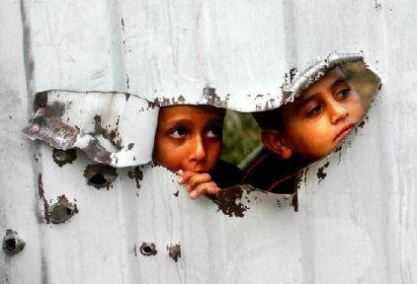
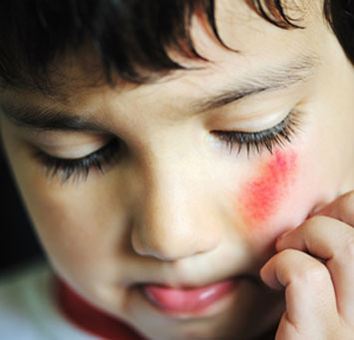
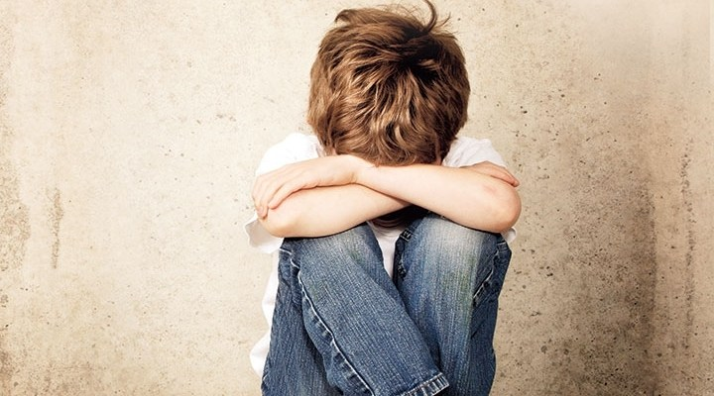
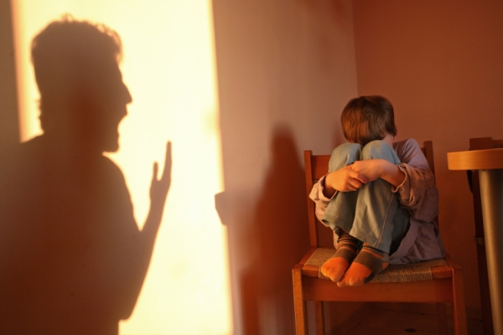
İSTİSMAR VE İHMAL

Slide 15
ÇOCUK İHMALİ
Çocuğun ihmali genelde ailenin, ilgili kurumların ya da devletin çocuğa karşı en temel sorumluluklarını yerine getirmemesi şeklinde tanımlanabilir. Örneğin, ailenin ekonomik ve fiziksel engeli olmadığı halde çocuğun gelişimi için gerekli olan temel ihtiyaçların karşılanmaması çocuğun ihmalidir

Slide 16
ÇOCUK İHMALİ
ÖZ BAKIM Özensiz giydirme ve mevsime uygun giydireme Altını zamanında değiştirmeme Eksiksiz ve yetersiz besleme Evde yalnız bırakma Bakmaya elverişli olmayan kişilere teslim etme Uygun hijyenik ortamı sağlamama Aşılarını yaptırmama Hastalandığında doktora götürmeme | EĞİTİM Okula göndermeme Kız Çocuklarını okutmamama Çocuğun okulu ile ilgili olmama Okula devamsızlığa göz yumma Özel eğitim ihtiyacı olan çocuklara gerekli imkanı sağlamama Farklı ilgi ve yeteneklerini desteklememe
SEVGİ – İLGİ Çocukla birlikte vakit geçirmeme Birlikte farklı etkinlikler yapmama Sevgiyi ve ilgiyi göstermeme Çocuğu dinlememe Çocuğu yakınlarından ve akranlarından izole etme | BARINMA Çocuğun uygunsuz ve tehlikeli yerlerde barındırılması Barındığı yerle ilgili güvenlik önlemlerinin alınmaması Çocuğun sokağa atılması

Slide 17
ÇOCUK İSTİSMARI
Çocuğun sağlığını bedensel, zihinsel, sosyal ve duygusal gelişimini olumsuz yönde etkileyen, zarar veren toplum veya devlet tarafından bilerek ya da bilmeyerek yapılan davranışlar çocuk istismarı olarak kabul edilir. İstismar çocuğun fiziksel, ekonomik, duygusal ve cinsel yönden kötüye kullanımıdır.

Slide 18
ÇOCUK İSTİSMARI
FİZİKSEL Etini sıkmak Dövmek Yakmak Tekmelemek Sarsmak Tokat Atmak | DUYGUSAL Azarlama Alay etme İsim takma Tehdit etme Küçük düşürme Konuşmama Kıyaslama
CİNSEL Cinsel sözler söylemek Teşhircilik Cinsel muayeneye zorlama Rahatsız edici şekilde dokunmak, okşamak, öpmek Tecavüz | EKONOMİK Sokakta çalıştırma Ekonomik olarak desteklememe Fuhuş amaçlı çalıştırma

Slide 19
Fiziksel istismar: Çocuğun kaza dışı hasar görmesi ya da fiziksel olarak cezalandırılması olarak ifade edebiliriz.
Duygusal istismar: Ebeveynlerin ya da çevredeki diğer yetişkinlerin çocuğu aşağılamaları, ilgi ve sevgilerini göstermemeleri devamlı olarak eleştirmeleri, alay etmeleri duygusal istismardır.

Slide 20
Cinsel istismar: Çocuğun her türlü cinsel ilişkiye zorlanması ve ya çocukla cinsel ilişkiye girilmesidir.
Ekonomik istismar: Çocuğun gelişimini engelleyen haklarını ihlal eden işlerde ücretli ve ya ücretsiz çalıştırılmasıdır.

Slide 21
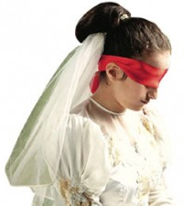
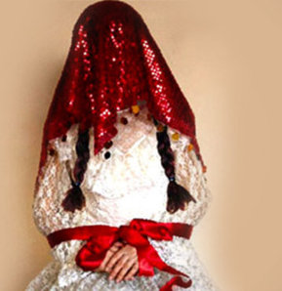
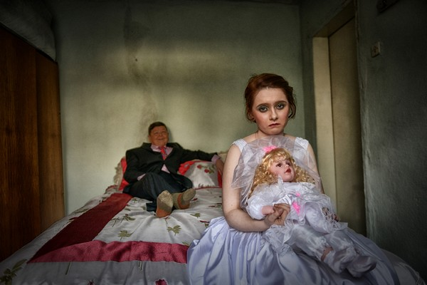
ERKEN YAŞTA EVLİLİK
On sekiz yaş altındaki yaşlarda çocuk ve ergenlerin evlendirilmesi olarak tanımlanan ‘’erken evlilik’’ çocukların en temel insan haklarının ihlalidir.
Erken yaşta evlilik olgusu bir çocuk hakları ihlali ve çocuk istismarı sorunu olarak kabul edilebilir.
Çocukları eğitim, sağlık ifade özgürlüğü ve sosyal haklarından mahrum ederek bir ömür boyu hizmet, yalnızlık ve şiddete mahkum eder.

Slide 22
ÖRNEK OLAY-1
Durum 1: Yaşar 7 yaşındadır, ailenin tek erkek çocuğudur ve çok sevilmektedir. Babası ve amcaları eve misafir geldiğinde, ‘’amcalara göster bakayım nasıl erkek olduğunu’’, ‘’ göster bakalım kuş büyümüş mü’’ gibi sözlerle Yaşar’a penisini göstermeye zorlamaktadırlar. Zaman zaman da şaka yolu pijamasını aşağı çekmektedirler.

Slide 23
Durum 2: Mustafa 8 yaşındadır, oyun oynamaya ve derslerine yeterli zaman ayırabilmektedir. Annesi de Mustafa’nın akşam yemeği yedikten sonra sofranın toplanmasında kendisine yardım etmesini istemektedir.

Slide 24
ÖRNEK OLAY-2
Durum 1: Selin 8 yaşındadır ve ikinci sınıfa gitmektedir. Selin’e her gün, okuldan çıktıktan sonra 5 yaşındaki kardeşini kreşten alma ve akşam anne babaları gelene kadar da ona bakmak sorumluluğu verilmiştir.

Slide 25
Durum 2: Murat ve Elif’in babaları akşam işten çok yorgun gelmekte, yemek yedikten sonra da yatmaktadır. Sabahları erken kalkıp işe gitmekte, hafta sonları da kahvede veya arkadaşları ile vakit geçirmektedir. Çocukları ile sohbet etmemekte, onların sorunlarına geçiştirici cevaplarla karşılık vermektedir ve onları farklı ortamlara götürmemektedir. Anneleri ise çocukların yemek ihtiyacını karşılamakta onun dışında zamanını televizyon izlemek ve komşu ziyaretleriyle geçirmektedir.

Slide 26
ÖRNEK OLAY-3
Yaren 4 yaşındadır. Annesi zaman zaman yakın komşularına giderken Yaren’i evde yalnız bırakmakta ve bazen de 2-3 saat sonra dönmektedir.

Slide 27
Durum 2: Hatice oyuncak bebeklerini çok sevmektedir. Annesi ona birkaç iş vermiş ve ‘‘bu dediklerimi yaparsan sana istediğin oyuncak bebeği alacağım’’ demiştir. Hatice annesinin ona verdiği işleri yapmış ve bu işleri tamamladığında annesine hatırlatmıştır. Annesi söz verdiği oyunca bebeği almak yerine bu kez ona başka işler daha vermiş ‘‘eğer bu verdiklerimi de yaparsan bu sefer söz verdiğim oyuncak bebeği alacağım’’ demiştir. Hatice bu kez de kendisine verilen sorumlulukları yerine getirmiş ve annesine hatırlatmıştır. Annesi son olarak evdeki misafirlerin yanında ‘‘şimdi de sana derslerinle ilgili sorular soracağım , bakalım ne kadar akıllı bir kızsın, eğer bu soruları bilirsen bu kez kesin alacağım’’ demiştir. Bir yandan çaylar içilirken, baba Hatice’ye sorularını sormaya başlamış , ilk soruların cevabını düşünmeden cevaplayan Hatice, giderek babasının zorlaştırdığı sorulara cevap verememeye başlamıştır. Aniden ağlamaya başlamış ve koşarak salondan odasına doğru gitmiştir. Olanlara bir anlam veremeyen annesi kızının ağlamasına üzülerek peşinden gitmiştir.

Slide 28
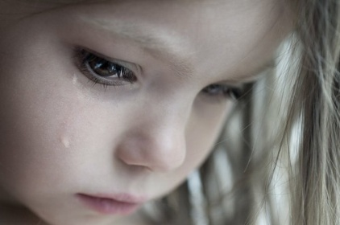
İHMAL VE İSTİSMARIN ÇOCUK ÜZERİNDEKİ ETKİLERİ
Anne babayla ve çevresiyle iletişim kurmada sorunlar yaşayabilir.
Özgüveni gelişmez.
Kalıcı bedensel hasara uğrayabilir.(Evde yalnız bırakılmak.)
Hayatlarını kaybedebilir.(Arabada bırakılıp havasız kalmak)
Cinsellikle ilgili sorunlar yaşayabilir.
Aşırı saldırgan ya da içine kapanık olabilir.

Slide 29
ÇOCUK
ANNE
DİLENCİ
TİNERCİ
AYYAŞ KASAP AMCA
BABA
ERKEK KARDEŞ
KOMŞU
ZİHİNSEL ENG. OĞLU
DEDE
AMCA

Slide 30
İhmal ve İstismar durumunun
Akraba çevresinde
Kurumlarda (Hastane,kreş,karakol,bakım ve koruma merkezi)
Sokakta/toplumda
Arkadaş/Akran grubunda
Tüm bu ortamlarda gerçekleşme ihtimali vardır.

Slide 31
ÇOCUKTA İHMAL VE İSTİSMARI GÖZLEMLEMEYE YARDIMCI OLACAK İPUÇLARI
İletişim kurma güçlüğü
Çocuğun ailesinden korktuğu için, en ufak hatasını bile onlara söylememesi
İçe kapanma, kaygı, korku, mutsuzluk
Aşırı hareketlilik
Aşırı ve belli bir neden söylemeden yalnız başına kalma isteği ya da yalnız başına kalmak istememesi.
Alt ıslatma
Parmak emme
Alkol, sigara gibi madde kullanımı
Bedensel, zihinsel, duygusal ve sosyal gelişiminin yaşıtlarından geri olması
Kendini ifade etme zorlukları
Okul ve derslerde başarısızlık,
Uyku bozuklukları
Bedende yaralar, yanıklar, morluklar, kırıklar,ısırık izleri, ağrılar.

Slide 32
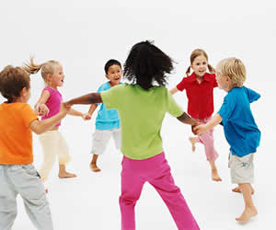
İHMAL ve İSTİSMARI nasıl önleyebiliriz?
Çocukların kendilerini ifade etmelerine fırsat vermeliyiz.
Çocukla birlikte etkili zaman geçirmeliyiz
Çocuğun gelişim özelliklerini bilmeli ve gelişim ihtiyaçlarını desteklemeliyiz.
Tüm çocuklarımıza sevgimizi eşit bir şekilde göstermeliyiz.
Çocuklara zor ve şiddet uygulamamalıyız, onları aşağılamamalıyız.

Slide 33
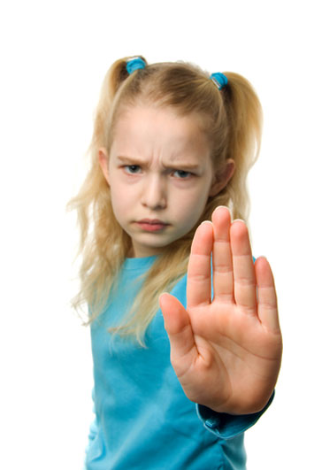
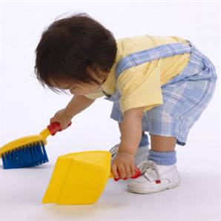
Çocuğumuza HAYIR diyebilmeyi öğretmeliyiz
Çocuğumuzun ev dışında neler yaptığı ve yaşadığı hakkında bilgi sahibi olmalıyız
Çocukların sorumluluk ve beceri kazanabilecekleri deneyimleri engellememeliyiz
Çocuk yaz tatilinde bir yerde çalışacaksa bazı noktalara kesinlikle dikkat etmeliyiz.

